Slide 1
AVALIAÇÃO DO SERVIÇO DE ABASTECIMENTO DE ÁGUA DE MATA FRIA, CONCEIÇÃO DO CASTELO – ES E POSSÍVEIS INTERVENÇÕES
Autores:
Lucas Magalhães Carneiro Alves;
Norbertho da Silveira Quindeler;
Anna Virgínia Muniz Machado.

Slide 2
Sumário
Abastecimento de água no meio rural brasileiro;
Gestão comunitária;
Estratégia;
SIASAR;
Local de estudo;
Serviço de Abastecimento de água de Mata Fria;
Sistema;
Prestador de Serviço;
Comunidade;
Classificação final;
Pontos Focais;
Conclusões.

Slide 3
Abastecimento de água no meio rural brasileiro
34,5% das residências com acesso a água potável (PNAD, 2015);
Grande disparidade com áreas urbanas;
Necessidade de implantação de novos sistemas;
Porém, também se faz necessário obter conhecimento a respeito das atuais condições dos sistemas existentes.

Slide 4
Como serviços de abastecimento de água são gerenciados em comunidades isoladas?

Slide 5
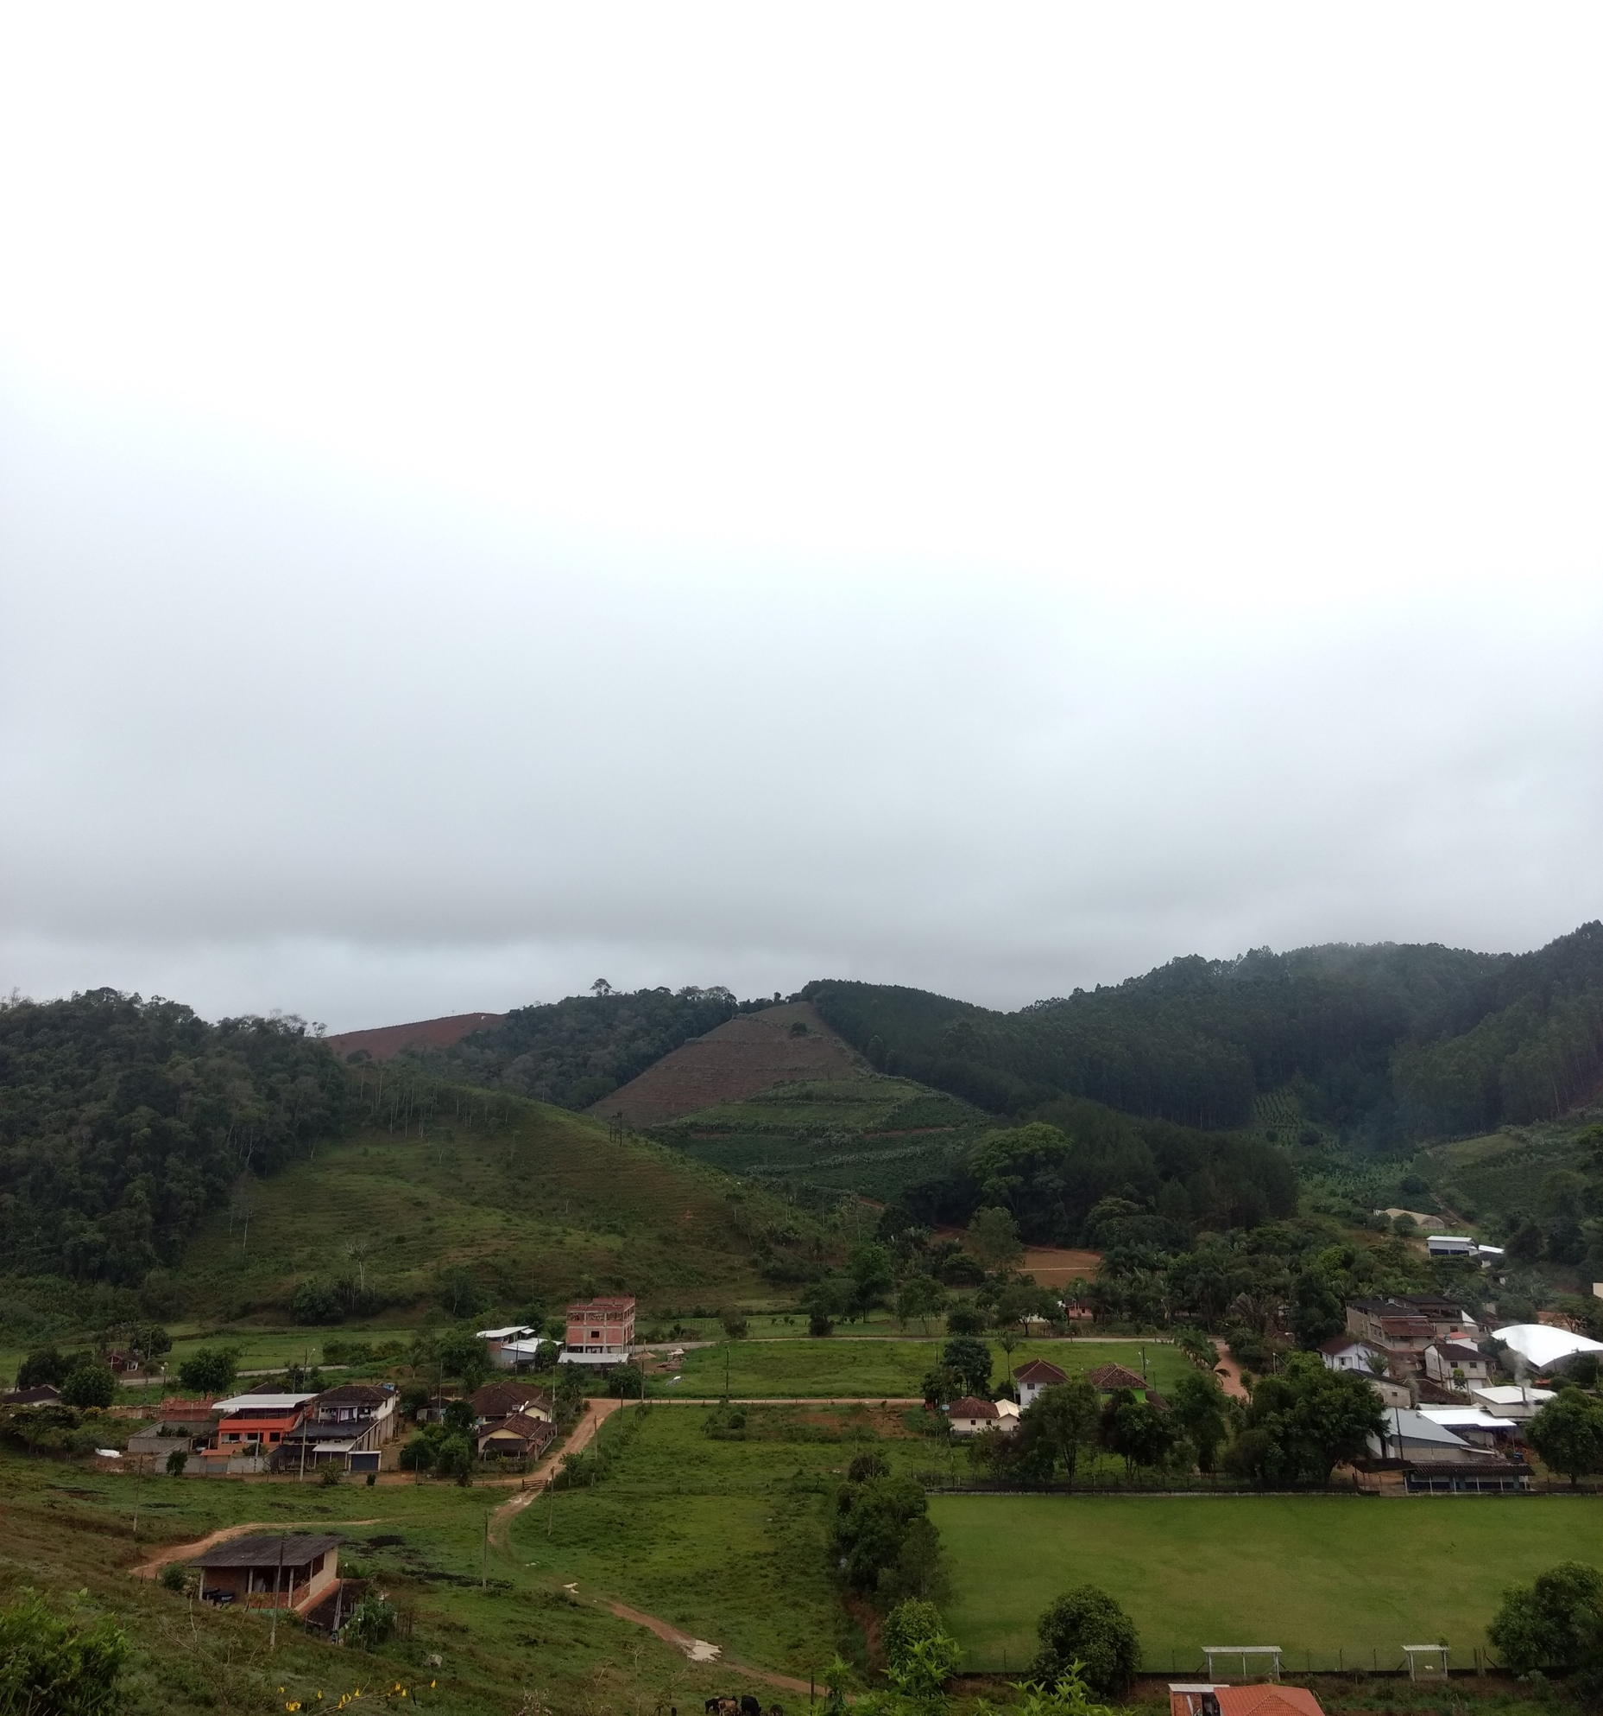
Gestão Comunitária
Dificuldades com a manutenção da sustentabilidade;
Resultados:
Qualidade reduzida do serviço prestado;
Diminuição da qualidade de vida.
Fonte: Acervo pessoal.

Slide 6
Como analisar as condições atuais desses sistemas?

Slide 7
Estratégia
Ferramentas de avaliação;
Padronização dos dados coletados
“Sistema de Información de Água Y Saneamiento Rural” (SIASAR);
Nicaragua, Honduras e Panamá;
Aplicação no Ceará;
Classificação dos principais atores envolvidos no serviço de abastecimento de agua;
Indicação dos pontos focais para possíveis intervenções.
Fonte: SIASAR, 2017.

Slide 8
SIASAR
Sistema
Estrutura física;
Vazão do manancial.
Prestador de Serviço
Tarifas de acordo com o consumo;
Formalidade da associação de moradores.
Prestador de assistência técnica
Regularidade de visitas.
Comunidade
Porcentagem da população coberta;
Boas práticas de higiene.

Slide 9
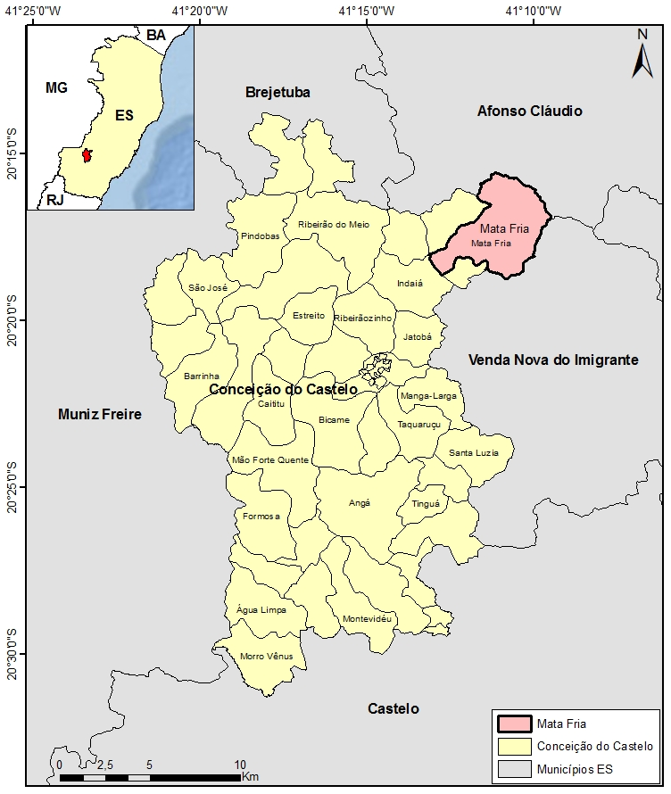
Local de estudo
Comunidade de Mata Fria, Município de Conceição do Castelo, Espírito Santo;
360 habitantes;
Difícil acesso;
Pequena cidade mais próxima:
Venda Nova do Imigrante (˜25 km).
Fonte: Elaboração própria.

Slide 10
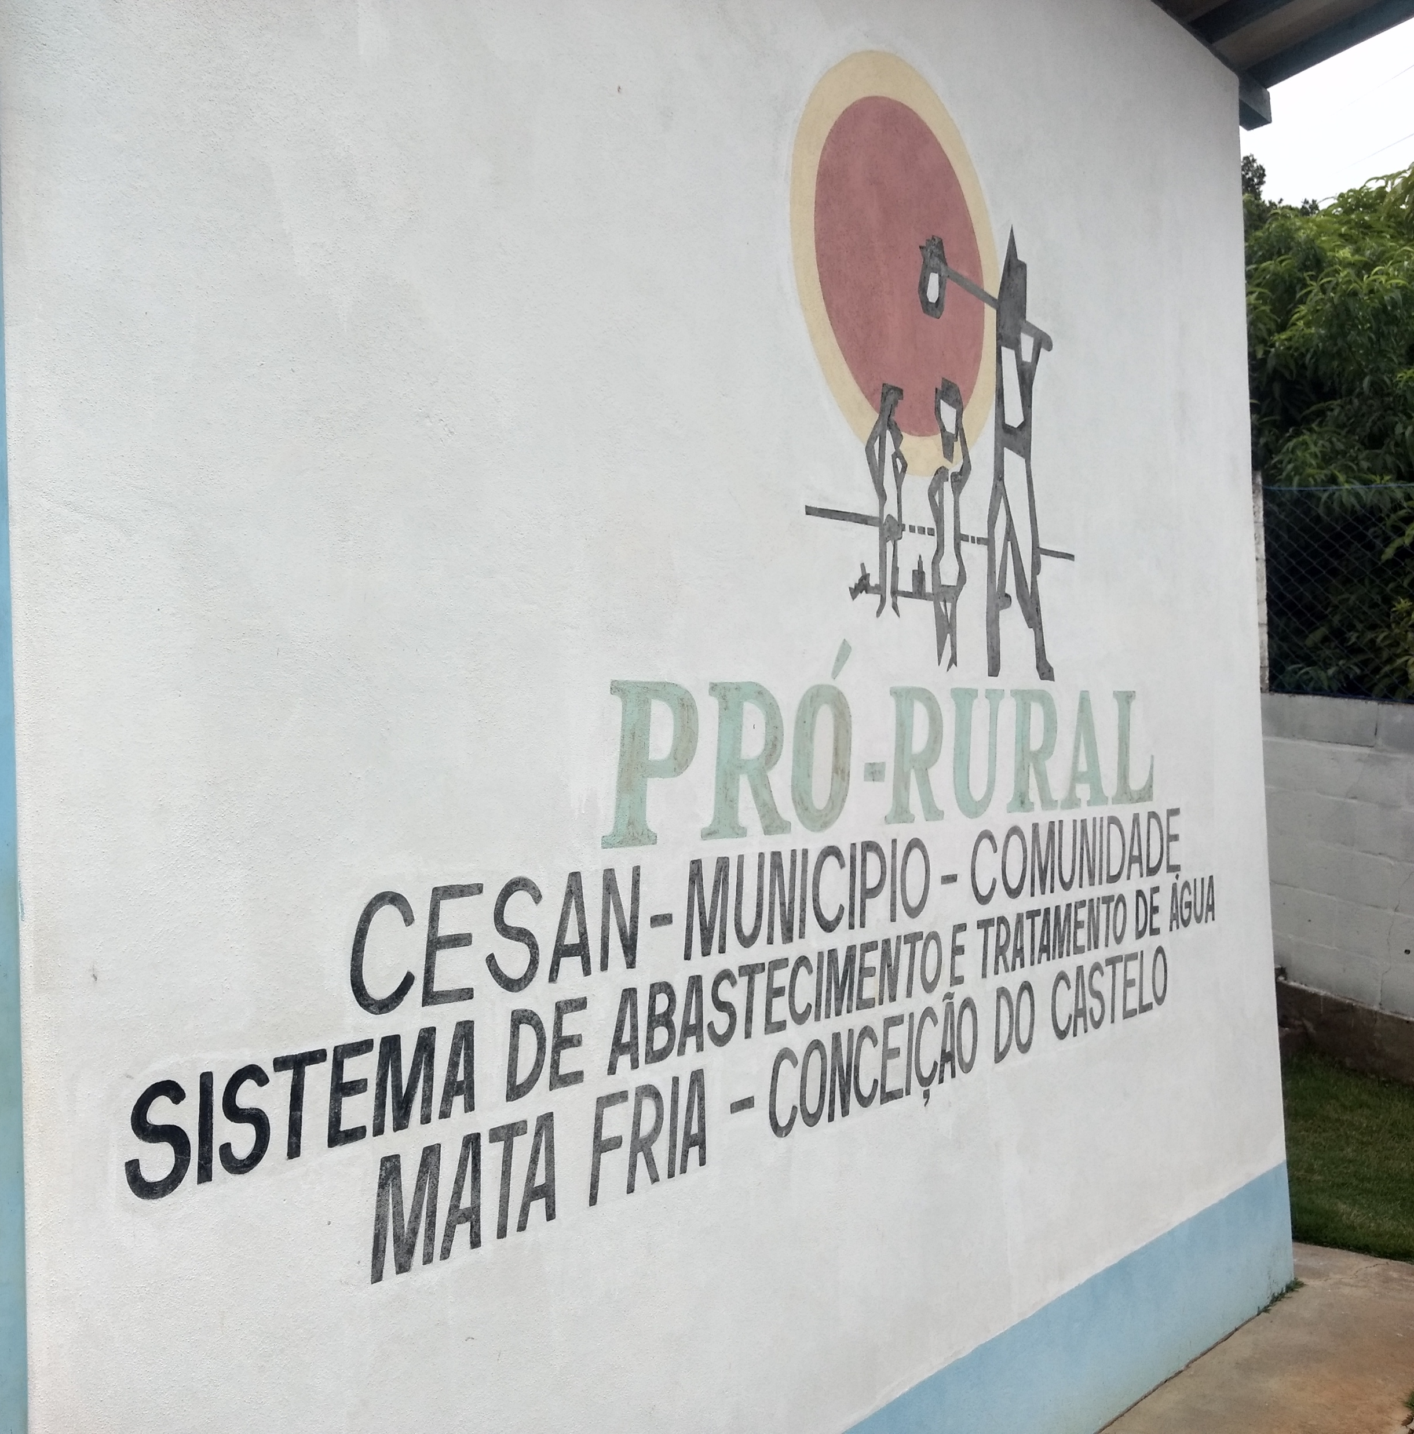
Serviço de Abastecimento de Água de Mata Fria
Iniciativa Pró-Rural;
Prefeitura Municipal;
Comunidade;
Companhia Espiritosantense de Saneamento (CESAN).
90 ligações;
Tratamento convencional (3 L/s);
Fluoretação não é realizada.
Inexistência de um prestador de assistência técnica.
Fonte: Acervo pessoal.

Slide 11
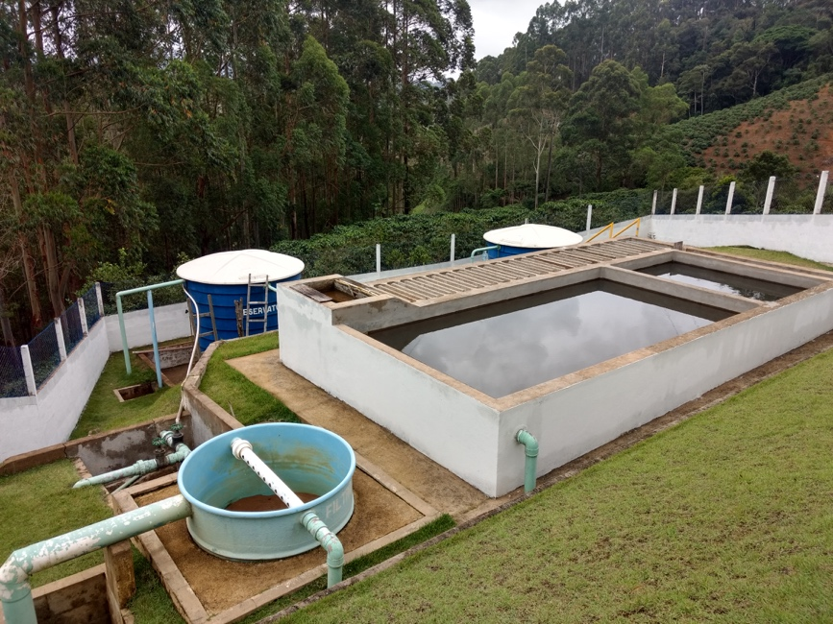
Sistema
Estrutura física:
Preservada;
Exceção para a estrutura de captação;
Manutenção:
Realização de higienizações periódicas;
Vazão do manancial:
Cobre a demanda ao longo do ano;
Preservação do manancial:
Residências nas margens do manacial.

Slide 12
Prestador de Serviço
Associação não formalizada;
Postos ocupados:
1 Presidente;
2 Operadores.
Reuniões de caráter emergencial;
Tarifa mensal de acordo com o consumo;
Não permite suprimento de fundo emergencial.
Cobertura de custos de operação.

Slide 13
Comunidade
Sistema de abastecimento de água:
100% de cobertura;
Escola Municipal e Posto de Saúde.
Saneamento:
Soluções individuais (fossas);
Limpeza e manutenção precárias;

Slide 14
Classificação Final
Ator | Classificação
Sistema | A (O sistema opera adequadamente)
Prestador de Serviço | B (O prestador de serviço possui uma estrutura de gestão regular e mantém a sustentabilidade)
Comunidade | B (Serviços de saneamento básico não cobrem a demanda total da comunidade)

Slide 15
Pontos Focais
Prestador de assistência técnica;
Presente em diversos casos de sucesso no mundo;
Entidades públicas, privadas, não-governamentais ou associações.
Soluções individuais de tratamento de efluentes domésticos;
Formalização da organização comunitária;
Tarifa:
Criação de um fundo emergencial.

Slide 16
Conclusões
Serviço de abastecimento de água de Mata Fria:
Sustentável;
Pontos focais que promovem risco à sustentabilidade no longo prazo;
SIASAR:
Ferramenta importante para a identificação de pontos focais;
Padroniza a coleta de dados;
Facilitadora de futuras tomadas de decisão.
A adoção do SIASAR como ferramenta para análise da situação das comunidades rurais brasileiras quanto aos serviços de abastecimento de água pode contribuir para a definição de estratégias de intervenção mais eficiente, porém, necessita de investimentos.

Slide 17
OBRIGADO Lucas Magalhães Carneiro Alves lucasmcarneiroalves@gmail.Com

Slide 18
Referências
BARDE, J. L. (2017). What Determines Access to Piped Water in Rural Areas? Evidence from Small-Scale Supply Systems in Rural Brazil. World Development, v. 95, p. 88-110.
BORJA-VEGA, C.; PENA, L.; STIP, C. (2017). Sustainability of rural water systems: quantitative analysis of Nicaragua’s monitoring data. Waterlines, v. 36, n. 1, p. 40 – 70.
CALZADA, J.; IRANZO, S.; SANZ, A. (2017). Community-Managed Water Services: The Case of Peru. Journal of Environment and Development, v. 26, n. 4, p. 400-428.
GRIGG, N. S. (2018). Water–Health Nexus: Modeling the Pathways and Barriers to Water-Related Diseases. Water Resources Management, v. 33, n. 1, p. 319-335.
HARVEY, P. A.; REED, R. A. (2007). Community-managed water supplies in Africa: Sustainable or dispensable? Community Development Journal, v. 42, n. 3, p. 365-378.
HELLER, L.; PÁDUA, V. (2006). Abastecimento de água para consumo humano. Belo Horizonte: UFMG.
HUTCHINGS, P.; CHAN, M. Y.; CUADRADO, L.; EZBAKHE, F.; MESA, B.; TAMEKAWA, C.; FRANCEYS, R. (2015). A systematic review of success factors in the community management of rural water supplies over the past 30 years. Water Policy, v. 17, n. 5, p. 963-983.
KAYSER, G.L.; AMJAD, U.; DALCANALE, F.; BARTRAM, J.; BENTLEY, M.E. (2015). Drinking water quality governance: A comparative case study of Brazil, Ecuador, and Malawi. Environmental Science and Policy, v. 48, p. 186-195.
KELLY, E.; LEE, K.; SHIELDS, K. F.; CRONK, R.; BEHNKE, N.; KLUG, T.; BARTRAM, J. (2017). The role of social capital and sense of ownership in rural community-managed water systems: Qualitative evidence from Ghana, Kenya, and Zambia. Journal of Rural Studies, v. 56, p. 156-166.
MACHADO, A. V. M.; DOS SANTOS, J. A. N.; ALVES, L. M. C.; QUINDELER, N. S. (2019). Contributions of Organizational Levels in Community Management Models of Water Supply in Rural Communities: Cases from Brazil and Ecuador. Water, v. 11, n. 3.
MELEG, A. (2012). SISAR: a sustainable management model for small rural decentralized water and wastewater systems in developing countries. Journal of Water, Sanitation and Hygiene for Development, v. 2, n. 4, p. 291-300.
MORIARTY, P.; SMITS, S.; BUTTERWORTH, J.; FRANCEYS, R. (2013). Trends in rural water supply: Towards a service delivery approach. Water Alternatives, v. 6, n. 3, p. 329-349.
OPARE, S. (2011). Sustaining water supply through a phased community management approach: Lessons from Ghana's "oats" water supply scheme. Environment, Development and Sustainability, v. 13, n. 6, p. 1021-1042.
ORGANIZAÇÃO MUNDIAL DA SAÚDE (OMS) (2013). Water quality and health strategy 2013-2020. Genebra: OMS. 15 p.
ORGANIZAÇÃO DAS NAÇÕES UNIDAS (ONU) (2010). The human right to water and sanitation. Resolution Adopted by the General Assembly. Nova York.
______(2015). Transforming our world: the 2030 Agenda for Sustainable Development. Resolution adopted by the General Assembly. Nova York.
______(2018). Sustainable Development Goal Synthesis Report on Water and Sanitation. Nova York.
PESQUISA NACIONAL POR AMOSTRA DE DOMICÍLIO (PNAD) (2016). Síntese de Indicadores. Ministério do Planejamento, Orçamento e Gestão. Instituto Brasileiro de Geografia e Estatística (IBGE). Rio de Janeiro. 146 p.
RAUTANEN, S.L.; WHITE, P. (2018). Portrait of a successful small-town water service provider in Nepal's changing landscape. Water Policy, v. 20, p. 84-99.
RIVAS, M. G.; BEERS, K.; WARNER, M. E.; WEBER-SHIRK, M. (2014). Analyzing the potential of community water systems: The case of AguaClara. Water Policy, v. 16, n. 3, p. 557-577.
SCHWEITZER, R. W.; MIHELCIC, J. R. (2012). Assessing sustainability of community management of rural water systems in the developing world. Journal of Water, Sanitation and Hygiene for Development, v. 2, n. 1, p. 20 – 30.
SIASAR (2016). Reglamento del Sistema de Información de Agua y Saneamiento Rural. 17 p. Disponível em: <http://www.siasar.org/pdf/legal/Reglamento%20SIASAR%202016.pdf> . Acesso em: 17 Jan 2019.
SIASAR (2017). Protocolo de campo SIASAR 2.0. 127 p. Disponível em: <http://www.siasar.org/sites/default/files/documents/protocolo_campo_siasar_2_v10_0_0.pdf> Acesso em: 17 Jan 2019.
SMITS, R.; ROJAS, J.; TAMAYO, P. (2013). ﻿The impact of support to community-based rural water service providers: Evidence from Colombia. Water Alternatives, v. 6, n. 3, p. 384-404.
WHITTINGTON, D.; DAVIS, J.; PROKOPY, L.; KOMIVES, K.; THORSTEN, R.; LUKACS, H.; BAKALIAN, A.; WAKEMANN, W. (2009). How Well is the Demand-Driven, Community Management Model for Rural Water Supply Systems Doing? Water Policy, v. 11, n. 2, p. 696-718.

